Slide 1
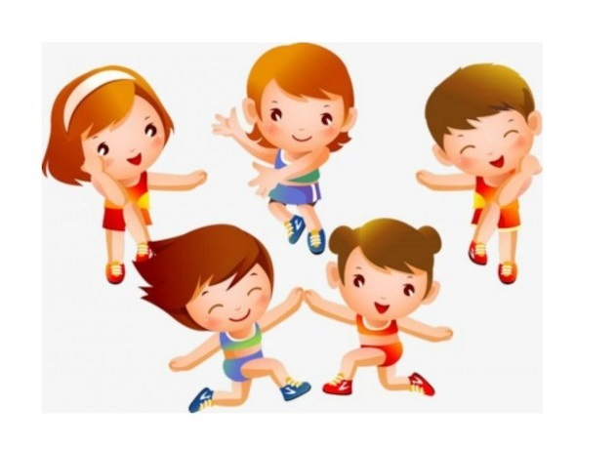
Физминутка как форма физической активности детей дошкольного возраста.
Подготовила:
воспитатель МДОУ «Детский сад № 68»
Суворова Татьяна Александровна

Slide 2
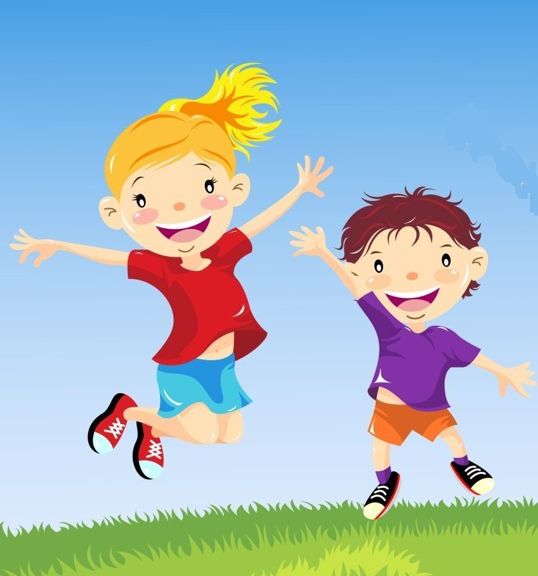
Воспитывать детей физически совершенными - значит, добиваться, чтобы они с ранних лет были здоровыми и закаленными.

Slide 3
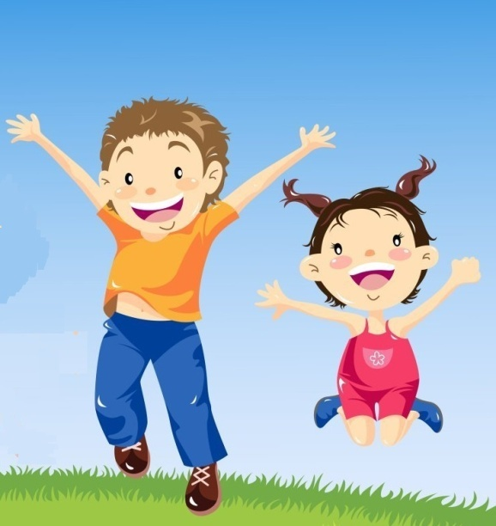
Физминутка - это физические упражнения, направленные на восстановление работоспособности детей, улучшения их самочувствия, повышения внимания, предупреждение утомляемости, нарушений осанки, т.е. на оздоровление организма детей.

Slide 4
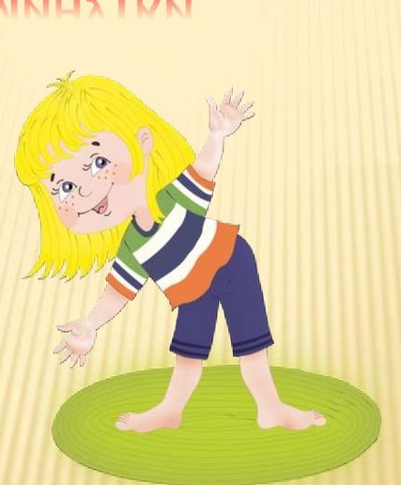
Цель- повысить умственную работоспособность во время образовательной деятельности, снять напряжение, обеспечить кратковременный активный отдых для детей, когда значительную нагрузку испытывают органы зрения и слуха; мышцы туловища; мышцы кисти работающей руки.

Slide 5
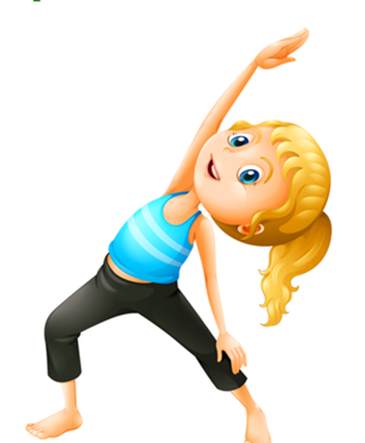
ТРЕБОВАНИЕ К ПРОВЕДЕНИЮ ФИЗМИНУТОК.
Проводятся на начальном этапе утомления, у детей: 3-4 лет появляются через 7-9 минут организованной образовательной деятельности, у детей 5-6 лет - через 10-12 минут, в 7-8 лет - через 12-15 минут вида деятельности, сложности учебного материала);
Упражнения должны быть удобны для выполнения по ограниченной площади;

Slide 6
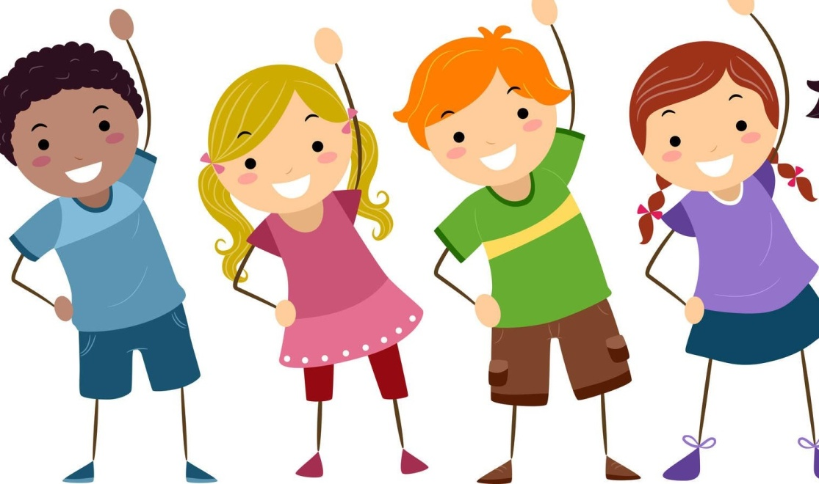
Содержание физминуток должно органически сочетаться с программным содержанием занятия;
Комплексы физминуток подбираются от вида занятия, их содержания;
Комплекс физминутки обычно состоит из 2-4 упражнений: для рук и плечевого пояса, для туловища и ног.

Slide 7
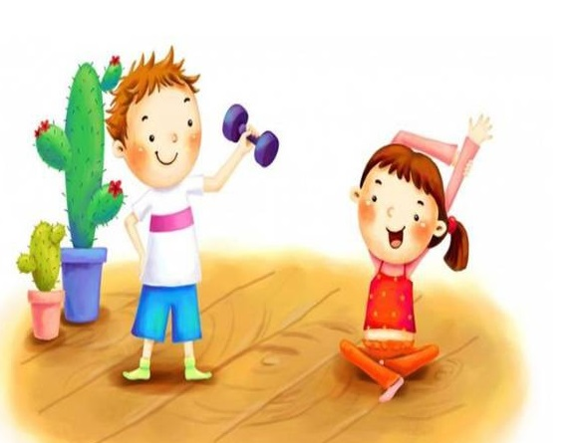
Методика проведения физминуток у детей.
Правильно проведенные физминутки помогают снять у ребенка усталость, вернуть ему силы.
С их помощью воспитанник может узнать основы здорового образа жизни.
Дошкольникам эти темы очень интересны.
Если комплекс физнагрузки сопровождаются стихами или картинками, младшим дошкольникам становится интересней.
При этом не нужно требовать, чтобы дети проговаривали стихи. Основная работа – это правильное выполнения инструкции детьми.

Slide 8
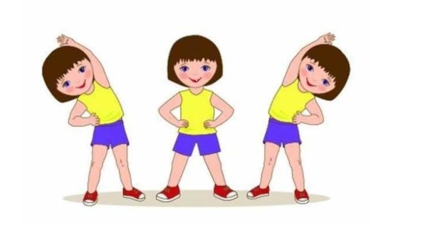
Виды физминуток.
Упражнения для снятие общего и локального утомления.
Упражнение для кистей рук.
Гимнастика глаз.
Гимнастика для улучшения слуха.
Упражнение профилактики плоскостопия.
Упражнения, корректирующие осанку.
Дыхательная гимнастика.

Slide 9
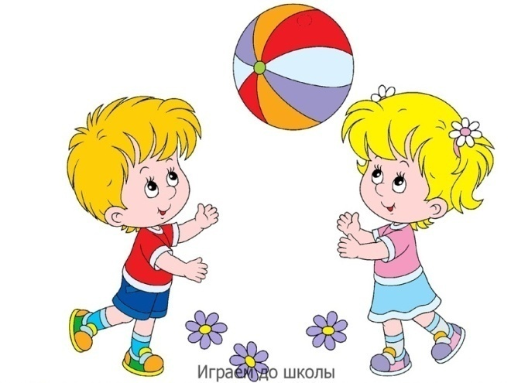
Классификация физминуток.
1.Оздоровительно-гигиенические.
Их можно выполнять стоя и сидя: расправить плечи, прогнуть спину, потянуться, повертеть головой, поболтать ногами. Зарядку для глаз: посмотреть вверх, вниз, вправо, влево, не поворачивая головы.
2. Танцевальные.
Под веселую музыку, движения произвольные, кто как умеет.
3. Ритмические.
Выполняются по музыку, но отличаются более четким исполнением элементов
4. Физкультурно-спортивные.
Традиционная гимнастика под счет, с чередованием вдохов и выдохов.
5. Двигательно-речевые.
Дети хором читают стихи и одновременно выполняют движения.
6. Подражательные.
Подражать движениям животных, музыкантов, машинок и т.д.

Slide 10
Физминутка «Ежик»

Slide 11
Физминутка: «Самолет»

Slide 12
Физминутка «Зайка»

Slide 13
Итог - физкультминутки универсальны и их разнообразие и наполнение содержанием зависит только от фантазии и желания работать с детьми весело и интересно.

